Slide 1

Projet sur mandat
FC Champel
Analyse des besoins
Dayanna Tenecela - Steven Favre - Sofian Madani

Slide 2
Description du mandat
Mandant : Sergio Coelho Leite, président du FC Champel.
Domaine d’activité : Football
Département / service : FC Champel
Point de contact : Sergio Coelho et Stéphane Musy

Slide 3
Système existant
Description : Fichier Excel
Limites : Aucune possibilité d’avoir accès aux données sans le fichier Excel
Aspects positifs : Flexibilité
Aspects négatifs : - time consuming
- nombres importants d’erreurs
- dépendance humaine
Liens avec le futur système : aucun
A conserver : le concept
A améliorer : planification matchs
A supprimer : interventions manuelles

Slide 4
Nouveau système
Vision/mission du projet côté mandant : Réaliser un site internet pour un tournoi de football en salle organisé par le FC Champel
Utilisé par : - administrateurs
- responsables
- staff
- clubs
- proches des membres

Slide 5
Liste des besoins métier
Que doit faire le système ? gestion d’informations d’un tournoi de football en salle.
Ordre? ordre défini en fonction des niveaux des priorités
Besoins métier : logos club, tournois , gestion des arbitres , gestion du staff, nombre d’équipes, de salles, de groupes, heure début, durée match, pause midi, algorithme placement match
Informations conservées/stockées : info connexion membres, donnée utilisateurs, info clubs
Documents produits par le système : aucun
Liste des règles de gestion métier : avoir un compte administrateur,
équipe ne peut pas jouer deux fois de suite

Slide 6
Liste des fonctionnalités
Liste des fonctionnalités : 12 fonctionnalités au total
Traitements: 12 traitements au total
Contraintes: informations du tournoi encore inconnues
loi sur la protection des données, disclaimer à prévoir

Slide 7
Définition des priorités (besoins/fonctionnalités)
Noyau du système: Etre connecté sur le site
Ce qui est secondaire: Tout ce qui est accessible publiquement
Ce qui est optionnel : Connexion avec vérification
Ordre des besoins/fonctionnalités ? En fonction des couleurs définies

Slide 8
Liste des technologies
Langages de programmation: HTML, CSS + Bootstrap, PHP, SQL
Outils de projet: GitHub, Jira
Environnement de développement: Visual Studio Code

Slide 9
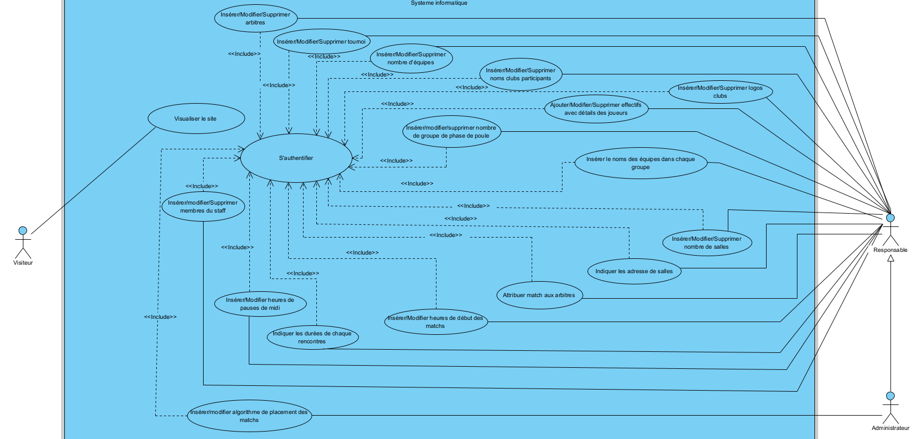
Diagramme de cas d’utilisation (DUC)

Slide 10
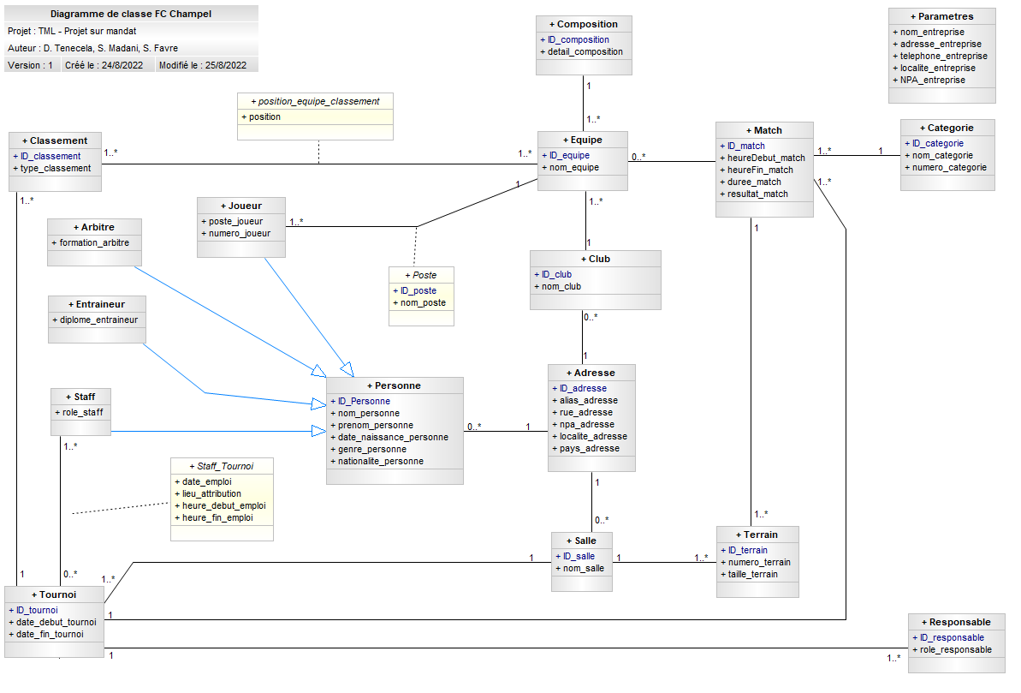
Diagramme de classes (DC)

